Slide 1
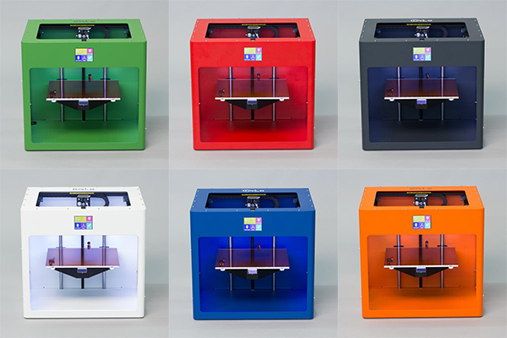
3D nyomtatás bemutató
Üdvözlök mindenkit szeretettel
Készítette: Kolozs Levente

Slide 2
A mai program
Rövid elméleti áttekintés a 3D nyomtatásról
A 3D nyomtatás elve
Alapanyagok
A 3D modell és az .stl fájl
Szeletelés
Raft
Support
Hasznos weboldalak
Nyomtatás élőben
3D modell kiválasztása
Szoftveres előkészítés
Nyomtatás

Slide 3
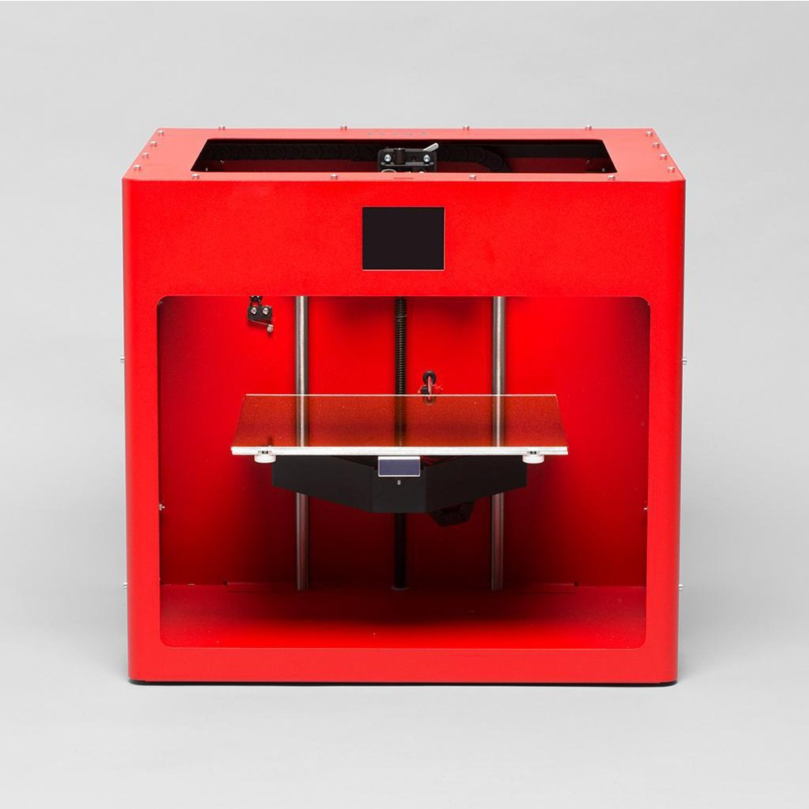
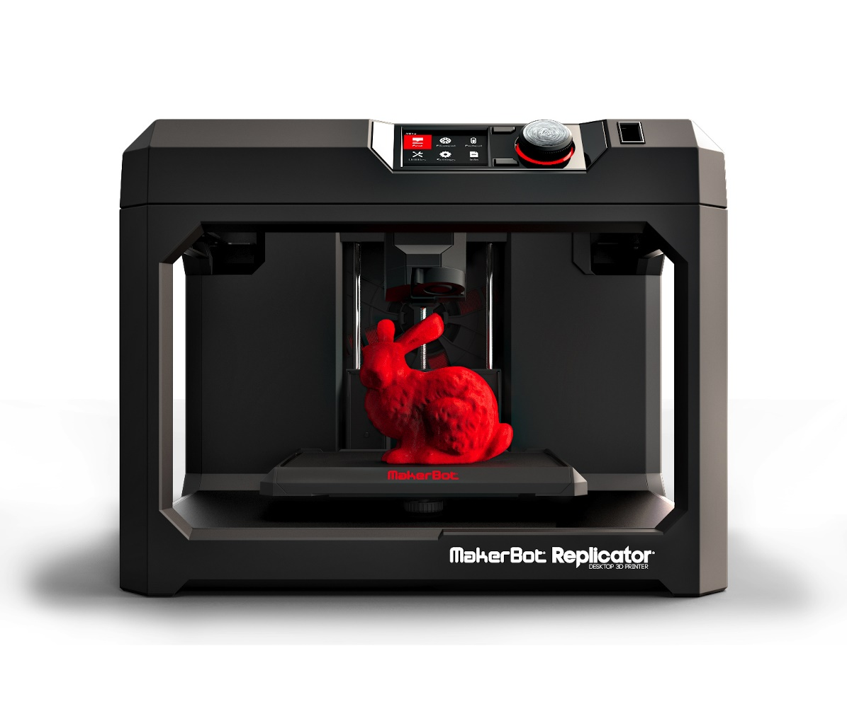
A 3D nyomtatás alapjai
A nyomtató Craftbot+ (Magyar fejlesztés) vs. Makerbot (USA)

Slide 4
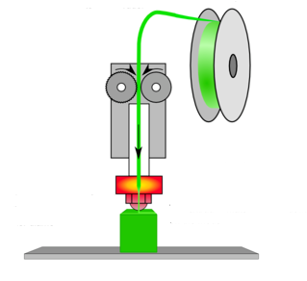
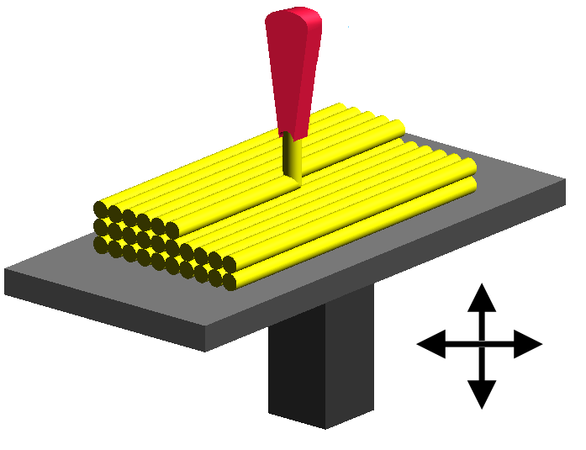
A 3D nyomtatás alapjai
Additív gyártástechnológia ←→ lefejtő gyártástechnológia
Fused Deposition Modeling (FDM-olvasztott műanyagszál lerakás)
Rétegről rétegre történő építkezés (0,1mm; 0,2mm; 0,3mm)

Slide 5
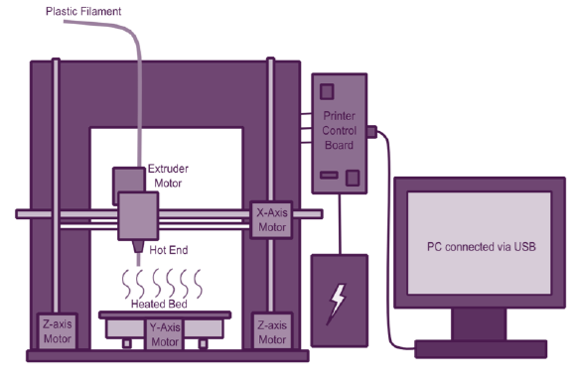
FDM - olvasztott műanyagszál lerakás)

Slide 6
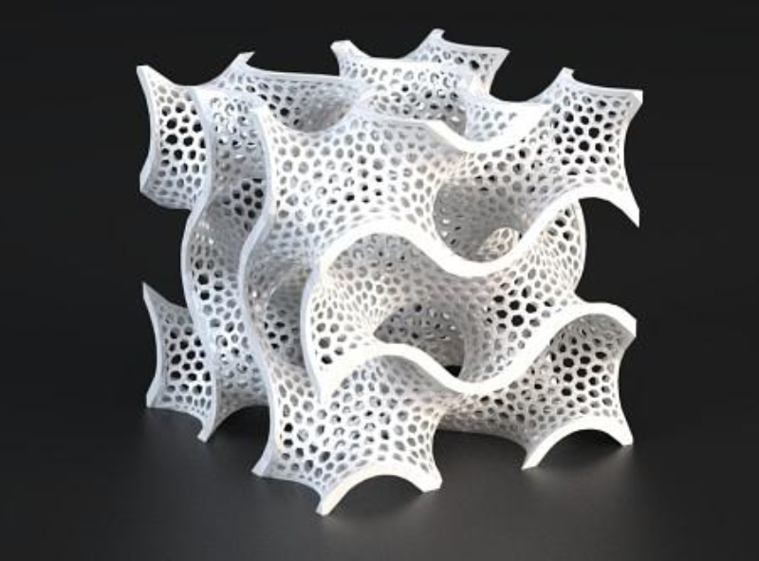
A 3D nyomtatás alapjai
Maximálisan nyomtatható méret: 250x200x200 mm
Mozgási irányok: X , Y, Z tengelyek mentén, nagy pontosságú léptető motorok segítségével
Pontosság:
X, Y tengelyek mentén 4 mikron (0,004 mm)
Z tengely mentén 2 mikron (0,002 mm)
Extruder fejátmérő: 0,4 mm
Nyomtatási sebesség: 50-200 mm/s
Nyomtatófej hőmérséklete: 205-260 ⁰C
Tálca hőmérséklete: 50-110 ⁰C

Slide 7
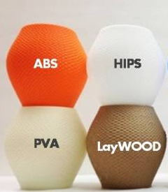
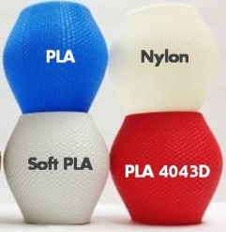
A 3D nyomtatás alapanyagai
PLA
ABS
Extrudálási hőmérséklet: 180-215 ⁰C
Tálca: kb. 60 ⁰C
Sebesség: 40-50 mm/s
Hirtelen szilárdul meg → többféle geometria készíthető vele
Minimális vetemedés
Merev, rideg → könnyebben törik
Jól megmunkálható, faragható, ragasztható, festhető bioműanyag
Alacsony hőmérsékleten extrudálható
Megújuló alapanyagokból (pl. kukoricakeményítőből) gyártják
Nagyon biztonságos anyag
Környezetbarát, biodegradábilis, hőre lágyuló műanyag
tejsav alapú biológiailag lebomló poliészter műanyag
Extrudálási hőmérséklet: 230-240 ⁰C
Tálca: 80-85 ⁰C
Sebesség: 20-40 mm/s
Tartós, erős, szívós
Könnyű utólagos megmunkálás
Nem nedvszívó
Biológiailag nem lebomló
nem mérgező
Időjárás álló, de az UV károsítja
Csak fűthető tálcájú gépekhez (hőtágulás, deformáció miatt)
Nyomtatáskor egészségre ártalmas gőz keletkezik
Kőolajszármazékból készült polimer
Pl.: LEGO, lökhárítók

Slide 8
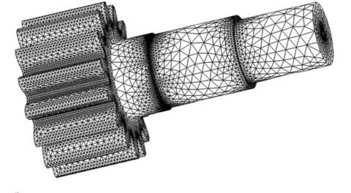
A 3D nyomtatás menete – az .stl fájl
I. 3D modell (.stl fájl)
Bármely modellező programmal előállított .stl kiterjesztésű fájl
pl.: Solidworks, Tinkercad
Az adott 3D objektum háromszögekre bontott felületét írja le szín és textúraadatok nélkül
A felületeket háromszögekből építi fel → íves felületek közelítése
Felületfelbontás finomsága („szögletesség”)
Ellenőrzés:
Netfabb, MiniMagics programokkal

Slide 9
A 3D nyomtatás menete - szeletelés
II. Szeletelés (slicing)
A 3D nyomtatás előkészítéséhez ún. slicing (szeletelő) szoftvert használunk
CraftWare
A 3D-s modell fájlt (általában .stl) felbontjuk a nyomtató által értelmezhető utasításokra (G-code)
A program a modellt nagyon vékony (jellemzően 0.1-0.3 mm magasságú) szeletekre bontja és ezeken a szeleteken belül meghatározza az extrúder útját és működését
A tárgyasztal minden elkészült réteg után a szoftverben beállított rétegmagasságnak megfelelően távolodik a nyomtatófejtől

Slide 10
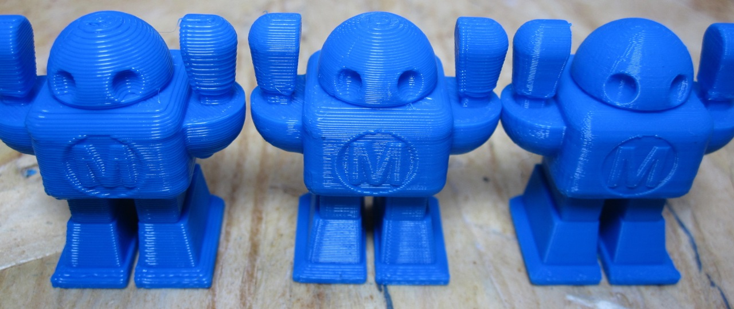
A 3D nyomtatás menete - szeletelés
II. Szeletelés (slicing)
Meg tudjuk adni többek között a kívánt felbontást, kitöltést és falvastagságot, támasz és raft kezelést
Előnézetre is alkalmunk nyílik, ami előre megállapít olyan fontos információkat, mint a várható anyagfelhasználás és nyomtatási idő.
A 3D modell vízszintes keresztmetszetekre történő felszeletelése a felbontásnak megfelelő rétegvastagságban

Slide 11
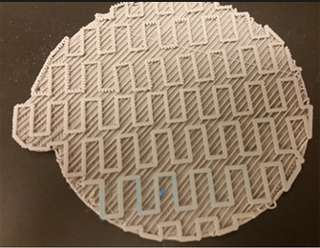
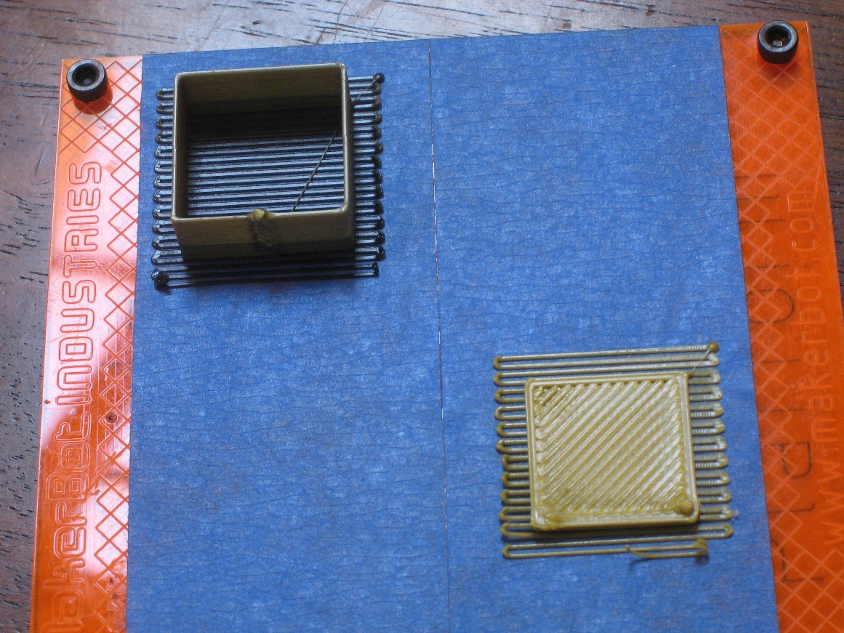
A 3D nyomtatás menete
Raft (tutaj)
Hozzáadott, stabilizáló réteg, amelyet a szoftver a nyomtatás aljához ad hozzá. Segíti a letapadást, csökkenti a vetemedést és növeli a tárgy minőségét.

Slide 12
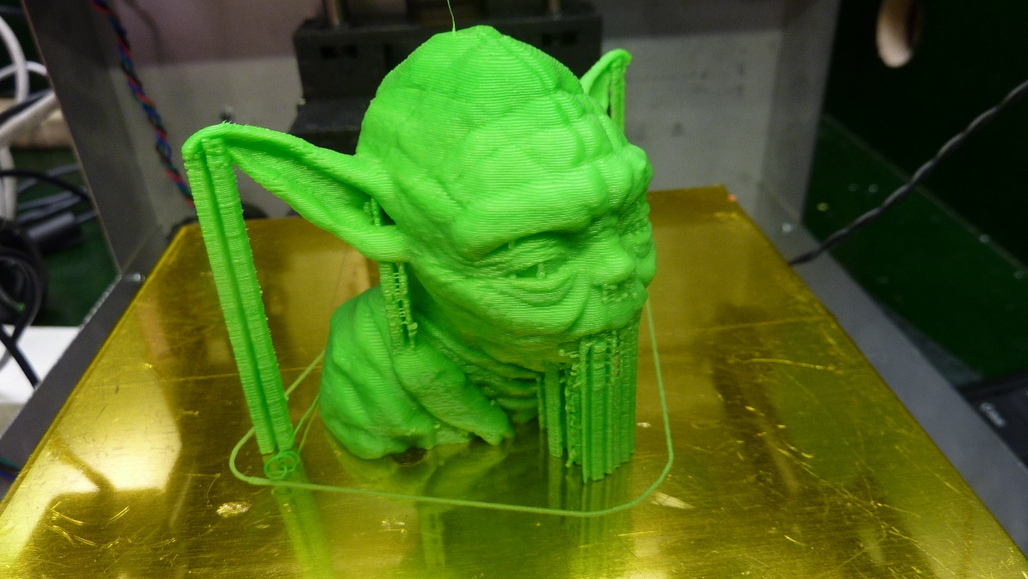
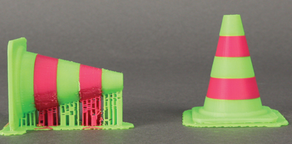
A 3D nyomtatás menete
Support (támasz)
Áthidalások, kinyúló részek alá nyomtatott vékony, laza szerkezetű támasz
A támasztékok segítségével komplexebb tárgyakat hozhatunk létre
A támaszték nyomtatása idő- és anyagigényes,
A támaszanyag tapadása enyhén rongálja a felületet
Nagymértékben lehet csökkenteni a nyomtatás árát az íves felületek illetve a kb. 45 fokos kiszögelléseket használó formákkal.

Slide 13
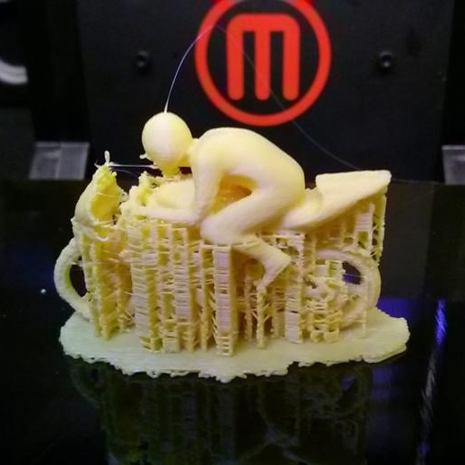
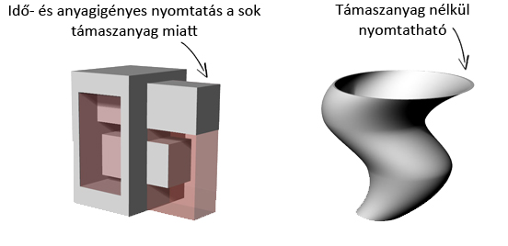
A 3D nyomtatás menete

Slide 14
A 3D nyomtatás menete
III. Nyomtatás
Tálca tisztaságának biztosítása
A nyomtatás szoftveres előkészítése, majd elindítása
A tálca felfűtése
A nyomtatófej felfűtése
Első réteg megrajzolása
kontúr, majd kitöltés
Rétegről rétegre történő építkezéssel
Színkezelési lehetőségek

Slide 15
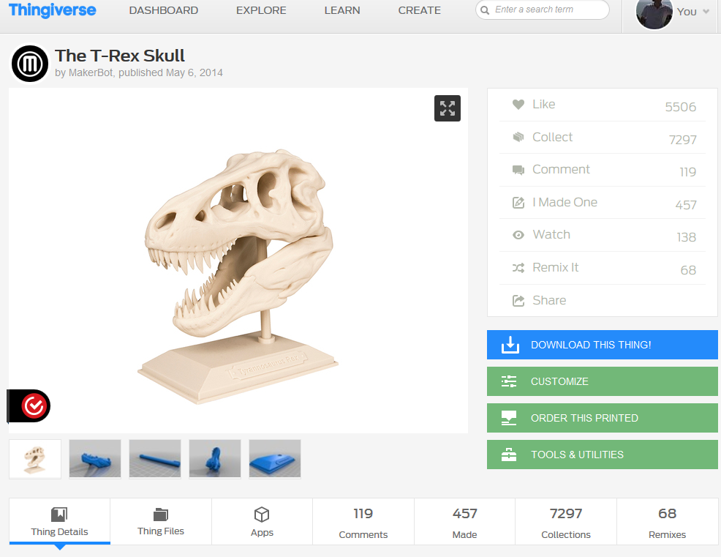
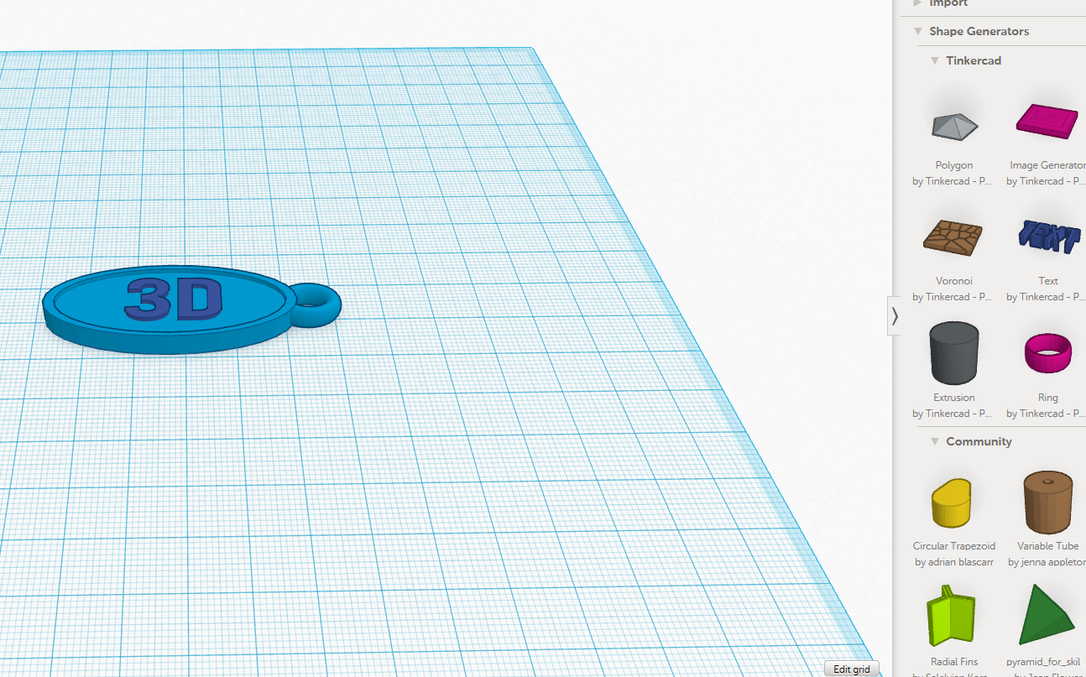
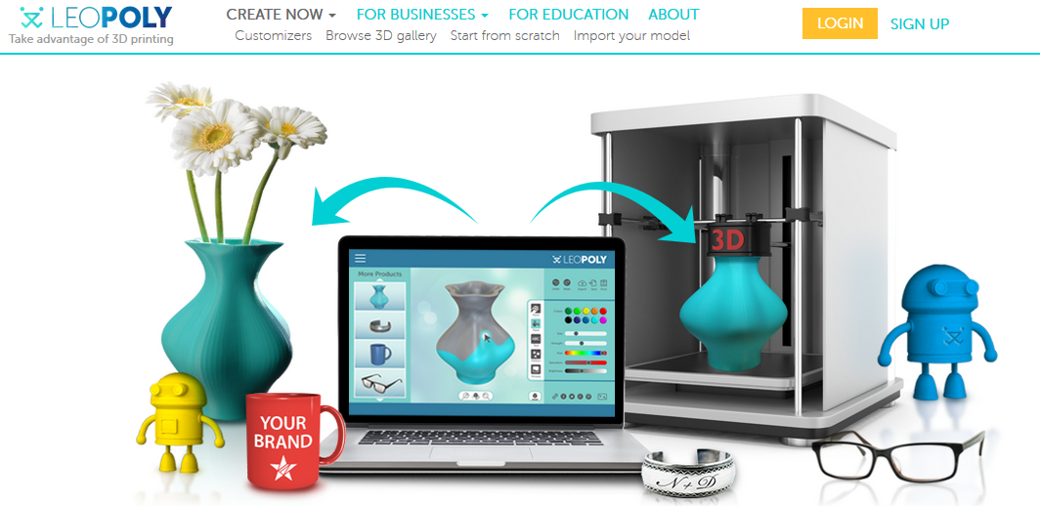
Hasznos weboldalak
Thingiverse.com
Tinkercad.com
Leopoly.com
Freedee.hu

Slide 16
Kérdések?
Kérdések?

